Slide 1
一、上周工作总结
1、深入学习理解zynq嵌入式系统设计流程，对硬件原理图理解更加深刻
2、编程状态机流水灯，实现按键启动，再次按键停止，深化理解了状态机的使用以及阻态与非阻态的区别
3、实现了OV5640摄像头的启动，并通过HDMI线于显示器上显示摄像头图像

Slide 2
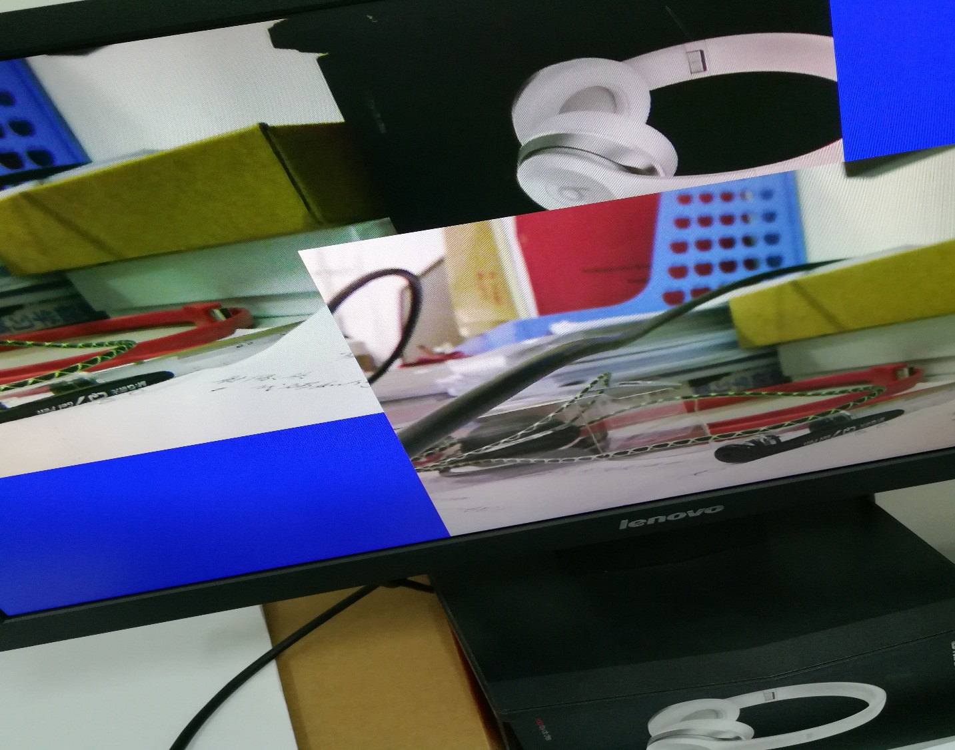
摄像头实验效果图：

Slide 3
二、接下来工作方向
1、了解目前系统各部分实现原理
2、学习相关论文资料
3、学习算法以及如何通过zynq实现算法

Slide 4
三存在主要问题
1、如何根据模块时序图编程？
2、编写的程序是在FPGA端还是ARM端？

